Slide 1

আজকের পাঠে সবাইকে স্বাগতম

Slide 2
পরিচিতিঃ
মোঃ রমজান আলী সহকারী অধ্যাপক টি টি টি সি, ঢাকা।

Slide 3
শ্রেনীঃ ডিপ্লোমা ইন ইলেকট্রনিক ইঞ্জিনিয়ারিং ৪র্থ পর্ব
বিষয়ঃ ইলেকট্রনিক ডিভাইসেস অ্যান্ড সার্কিটস-২
সময়ঃ ৫০মিনিট

Slide 4
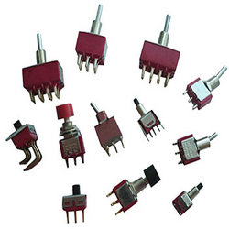
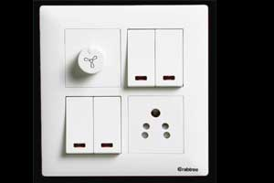

Slide 5
সিলিকন কন্ট্রোলড রেক্টিফায়ার

Slide 6
শিখনফল
এই পাঠ শেষে শিক্ষার্থীরা.........
* সিলিকন কন্ট্রোলড রেক্টিফায়ার কি তা বলতে পারবে
এর গঠন বর্ননা করতে ও প্রতীক অংকন করতে পারবে
এর সমতুল্য সার্কিট অংকন করতে পারবে
সিলিকন কন্ট্রোলড রেক্টিফায়ার কার্যাবলী বর্ননা করতে পারবে
সিলিকন কন্ট্রোলড রেক্টিফায়ার বৈশিষ্ট্য উল্লেখ করতে পারব
সুইচ হিসেবে এর সুবিধাসমুহ বলতে পারবে

Slide 7
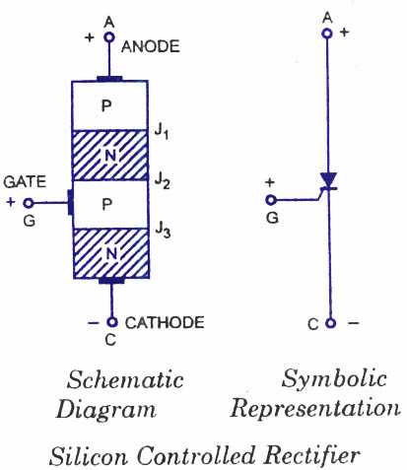
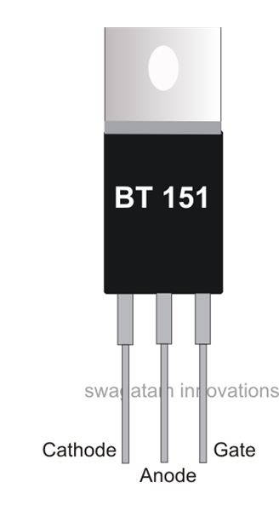
গঠন ও প্রতীক

Slide 8
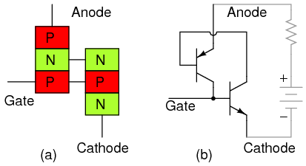
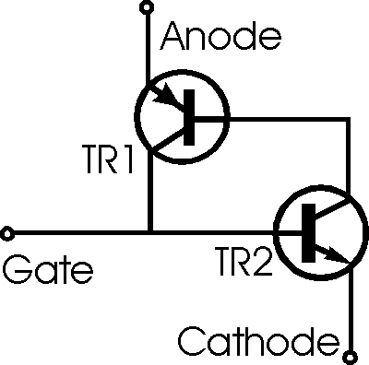
সমতুল্য সার্কিট

Slide 9
সিলিকন কন্ট্রোলড রেক্টিফায়ারের কার্যাবলী বর্ননাঃ
সুইচ

Slide 10
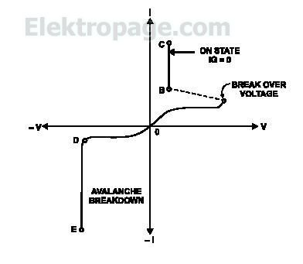
এস সি আর এর ভোল্ট-এম্পিয়ার বৈশিষ্ট্যঃ
V-I Characteristics

Slide 11
Conclusion of SCR working:
An SCR has two states (not conduct or conduct heavily). So, it behaves like a switch.
There are two ways to turn on the SCR.
3. Normal way to close an SCR is to apply small positive voltage to the gate.
4. To open the SCR reduce the supply voltage to zero.

Slide 12
Advantages of SCR as a switch:
It gives noiseless operation at high frequency.
2. The switching speed is very high up to 10⁹ operations per second.
3. It permits control over large current (30-100A) in the load by means of a small gate current (a few ma).
4. It has small size and gives trouble free service.

Slide 13
মূল্যায়ন
১। সিলিকন কন্ট্রোলড রেক্টিফায়ার কী?
২। জার্মানিয়াম কন্ট্রোলড রেক্টিফায়ার বলা হয় না কেন?
৩। সিলিকন কন্ট্রোলড রেক্টিফায়ার এর বৈশিষ্ট্যগুলি কি কি?
4| একে সুইচ/ইলেক্ট্রনিক সুইচ বলা হয় কেন?
5| সুইচ হিসাবে এর সুবিধা কি কি?

Slide 14
বাড়ির কাজ
সিলিকন কন্ট্রোলড রেক্টিফায়ারের কার্যাবলীর বর্ণনা লিখে আনবে।

Slide 15
ধন্যবাদ

